Slide 1


L’esperienza di Biochemtex in FP7 e Horizon 2020
Note sui bandi “energia” nel periodo Horizon 2020
Piero Cavigliasso
direttore Relazioni istituzionali e gestione finanziamenti pubblici
BIOCHEMTEX S.p.a - M&G Group.
25 maggio 2015

Slide 2
Brief company info

Slide 3

Group history
1953 – 1979
1979 – 2000
2000 – TODAY
Packaging Manufacturing Phase
Chemical Specialty
Manufacturing Phase
PET expansion phase
Renewables
HDPE and PVC packaging production
Development and production of PET resins for food packaging
Acquisition of PET Shell activities and Rhodia from Rhone Poulenc
2006 -2008 - Lab scale technology development for 2nd gen ethanol
2009 - Pilot plant for cellulosic ethanol
Acquisition of Chemtex from Mitsubishi Corporation
2011 - Beta Renewables is founded, dedicated to sustainable chemistry.
Construction of the world’s largest plants for PET production in Altamira (Mexico) and Suape (Brasil)
2012 - Beta Renewables and Novozymes partnership.
Plans announced for a new
plant in Corpus Christi
(Texas, USA)
2013 - World’s 1st commercial-scale plant that produces biofuels from non-food biomass (40.000 ton/year)

Slide 4










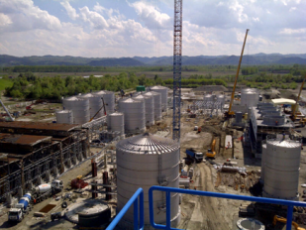

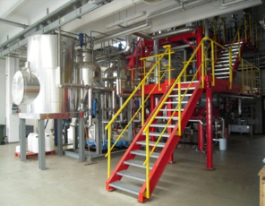
Biomass based technologies development
TRL5
Medium scale prototype
Q1-2013
Crescentino Plant
Start-up
Official opening October 9, 2013
2011-2012
Crescentino Plant
Collaboration Agreements with leading partners
2009-2010
Pilot plant construction & start up (Jun 2009)
Pilot Plant operation and data gathering
Test of Plant flexibility using multiple biomasses
2006-2008
Scouting of Technologies
Generation
of key inventions
Proof of UNIT OPERATION
in the labs
TRL 7
Demo
>130 times scale up>

Slide 5



Funding (R&D/piloting/demo Crescentino Biorefinery)
DEMO
Total private investment of >300 million euros (R&D and demo)
Regional support– R&D funding for the scale up of PROESA® technology (more than 12 millions €)
Italian state support - 12 millions € (Pretreatment section)
EU FP7 Biolyfe – 6 millions (Hydrolysis and Fermentation section)
EU NER300 – 28 millions (Renewable ethanol production)

Slide 6
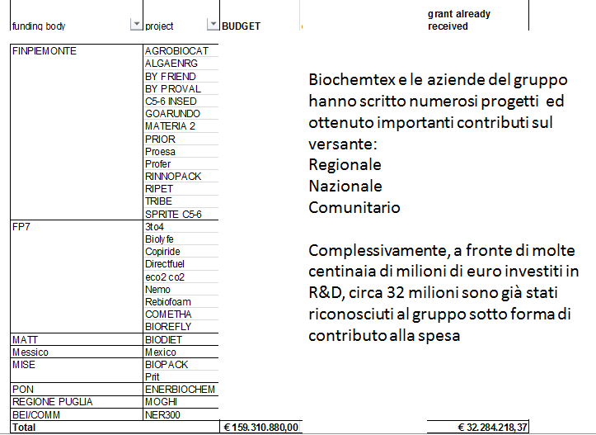

Slide 7
Biochemtex - Public Funding
Ottima esperienza, notevole successo dovuto a
Temi di avanguardia e di dimensione importante
Investimento in un gruppo specializzato > validità della scrittura,
Partnerships
Notorietà a Bruxelles

Slide 8
Biochemtex - Institutional Relations & Public Funding
Relationship with Institution & Public Funding
Piero Cavigliasso
Head of Public Affairs
1
Head of Public Funding
1
R&D Budget
& Reporting
1
5
2
11 persone

Slide 9
H2020

Slide 10
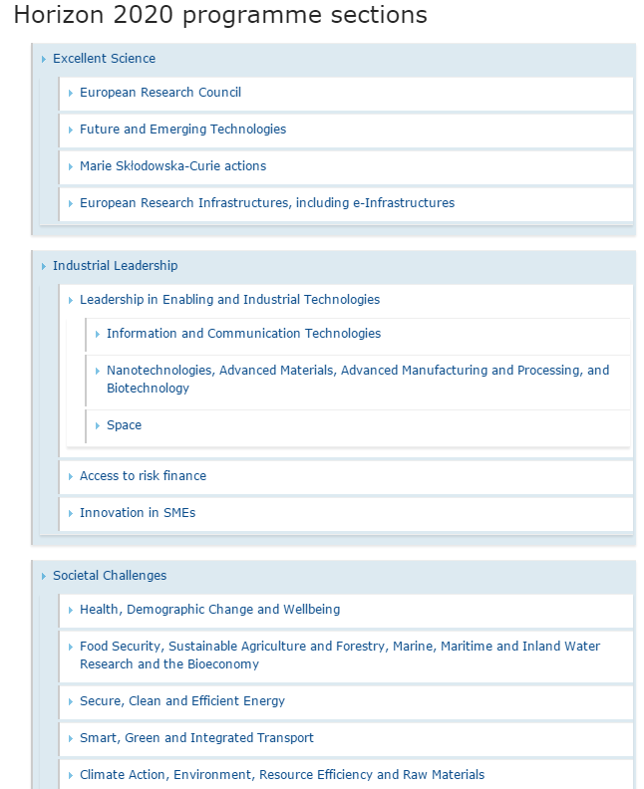

Slide 11
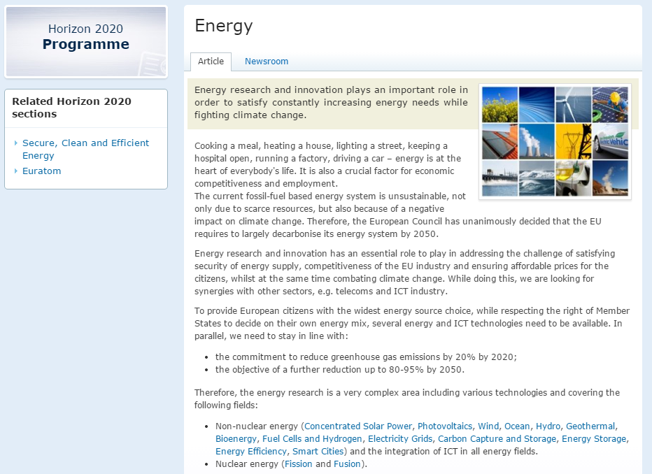

Slide 12
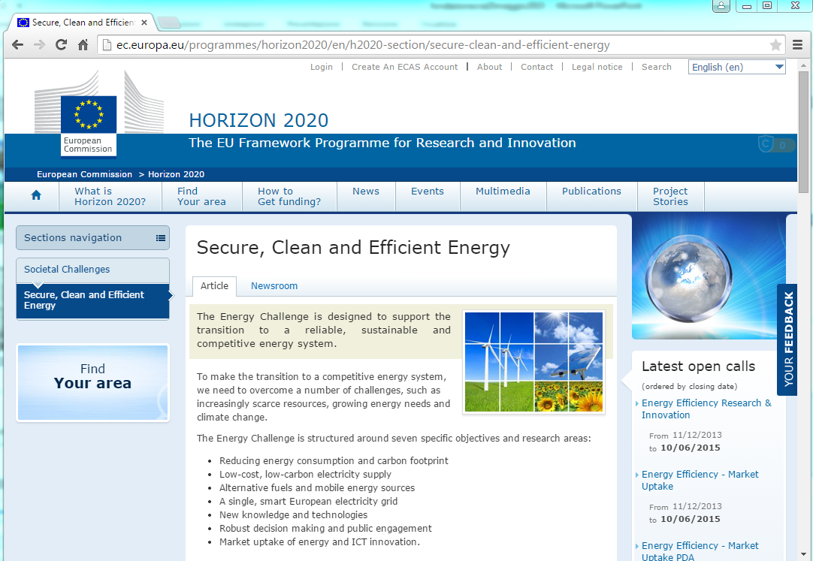

Slide 13
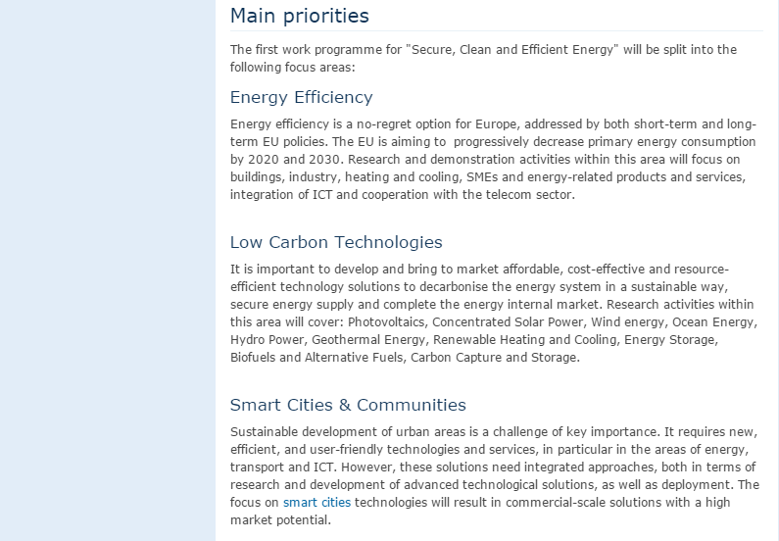

Slide 14
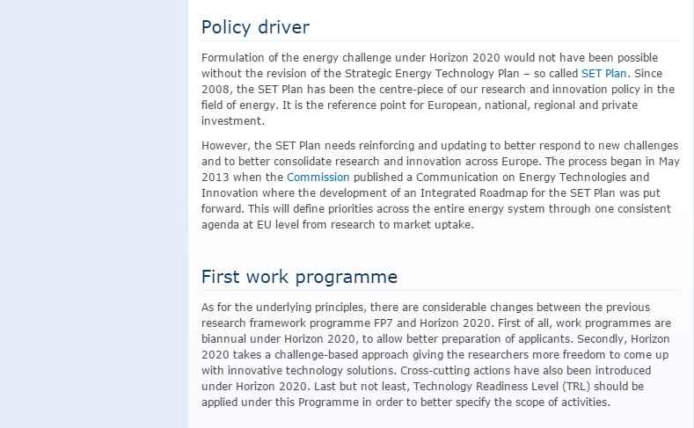

Slide 15
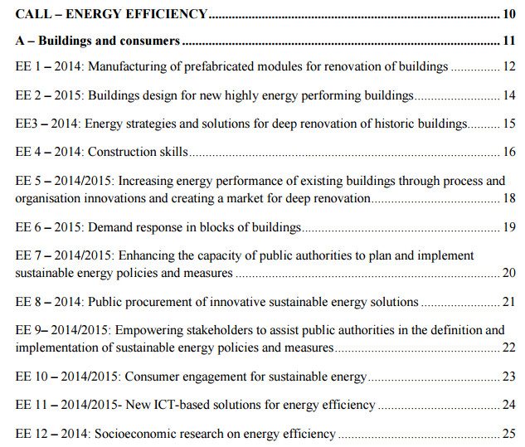

Slide 16
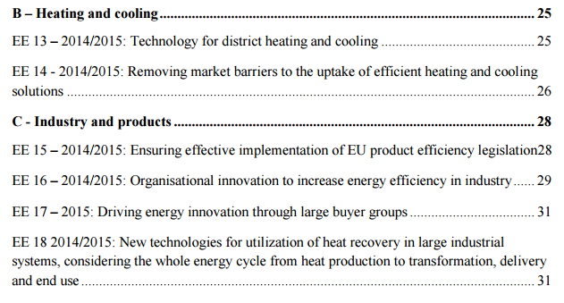

Slide 17
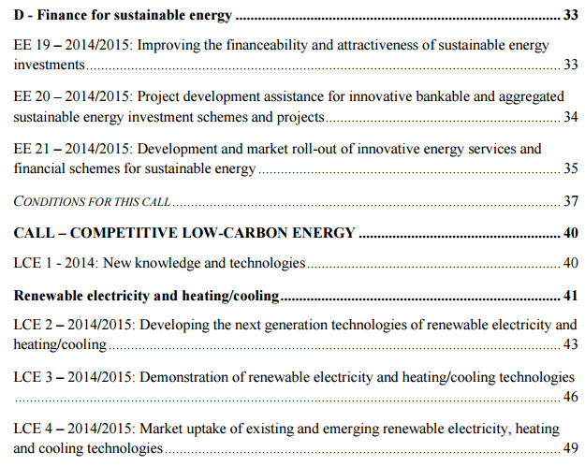

Slide 18
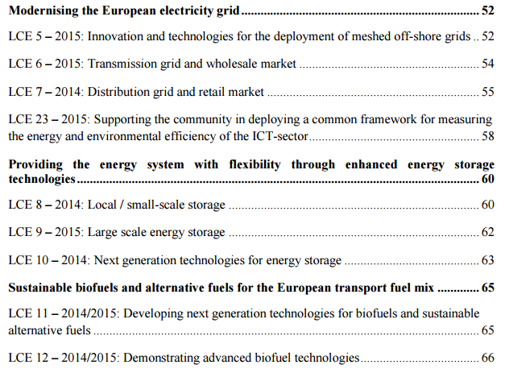

Slide 19
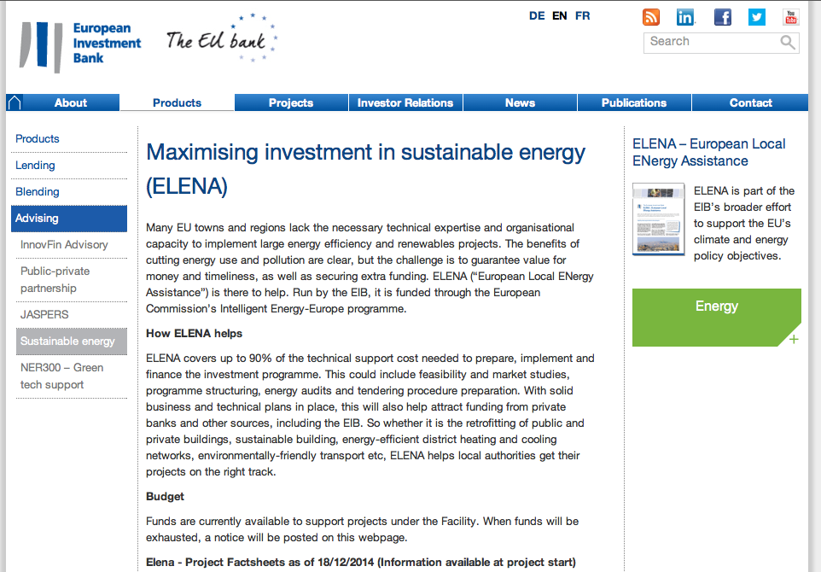

Slide 20
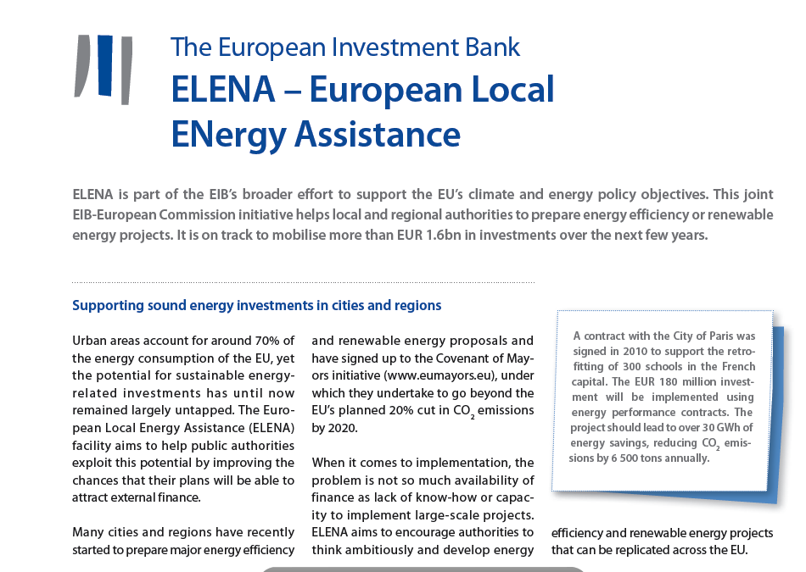

Slide 21
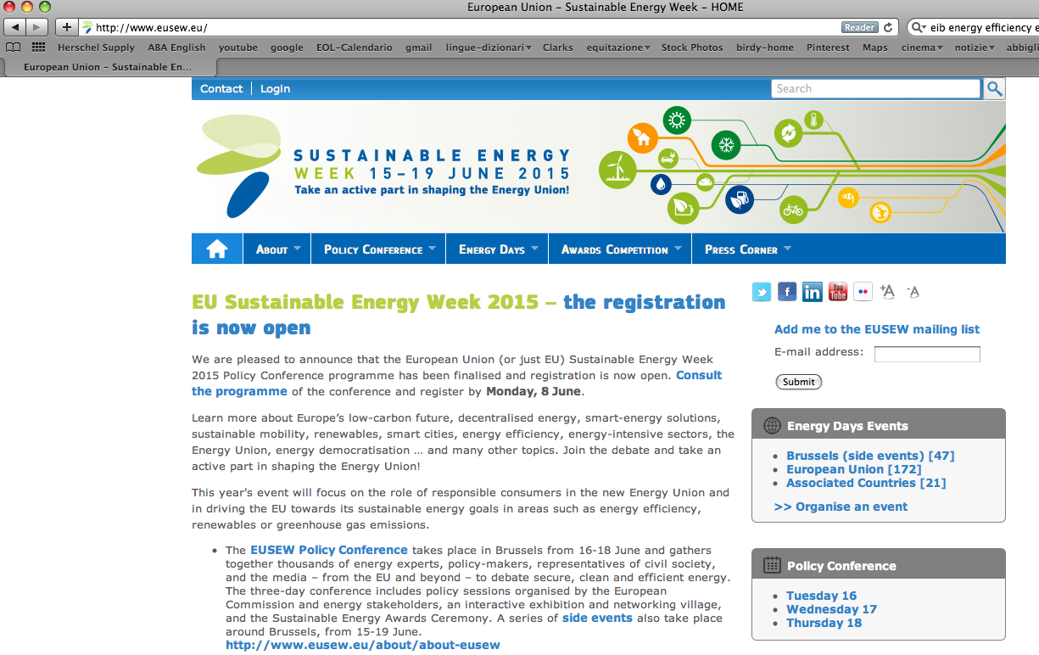

Slide 22
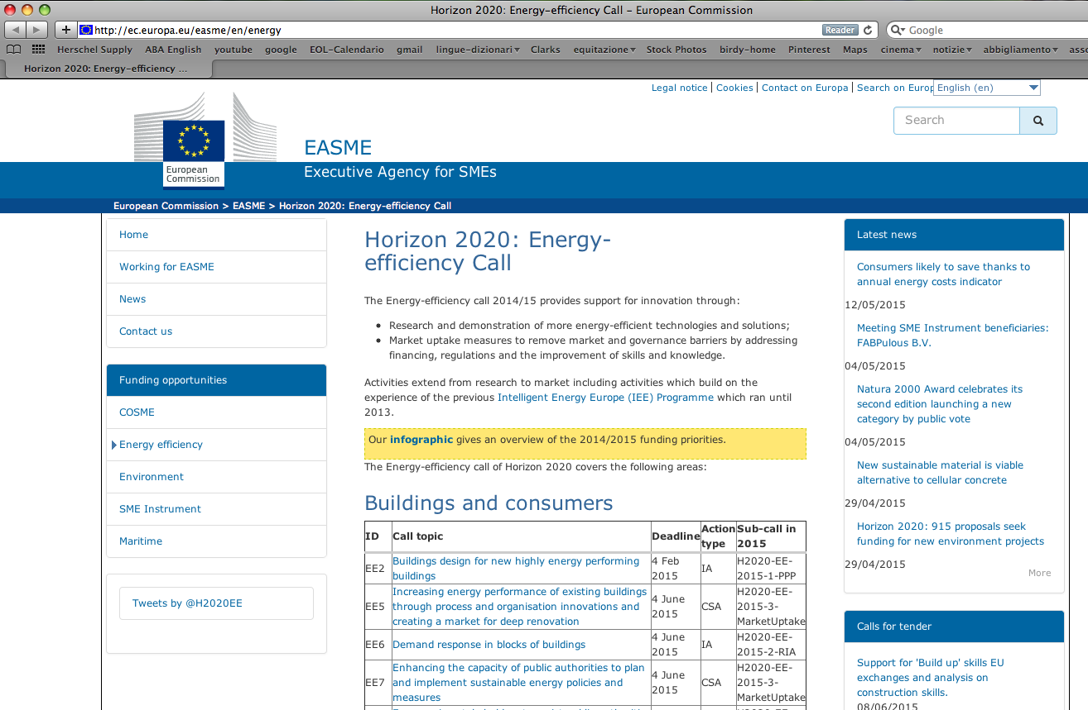

Slide 23
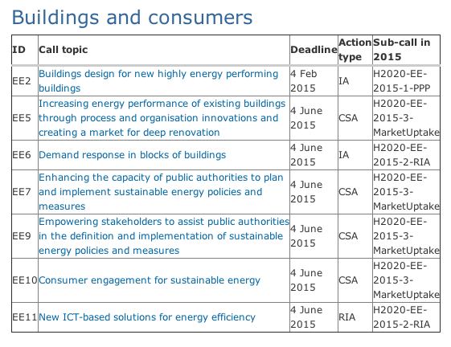

Slide 24
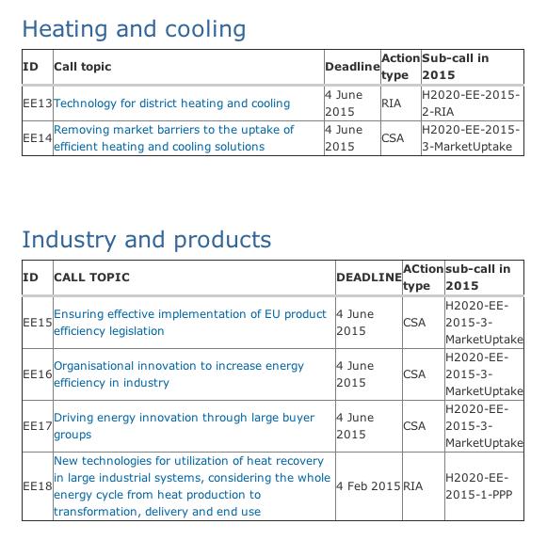

Slide 25
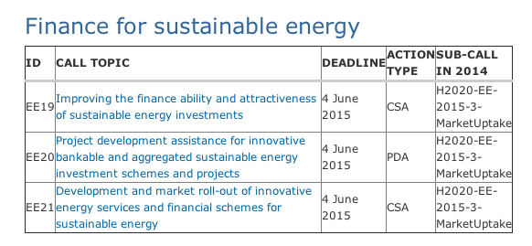

Slide 26
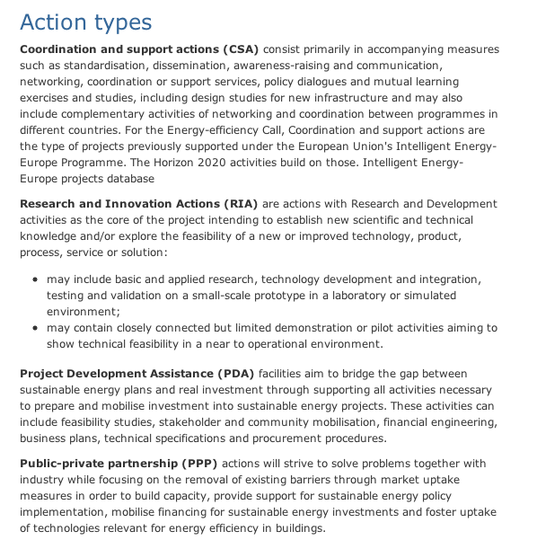

Slide 27
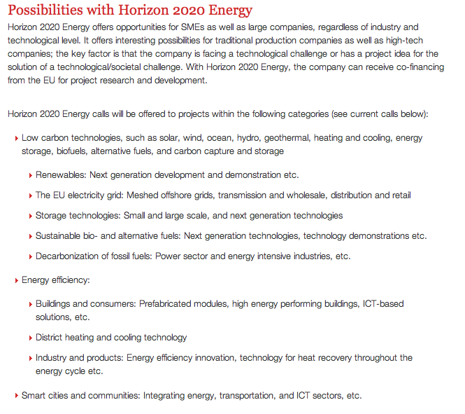

Slide 28
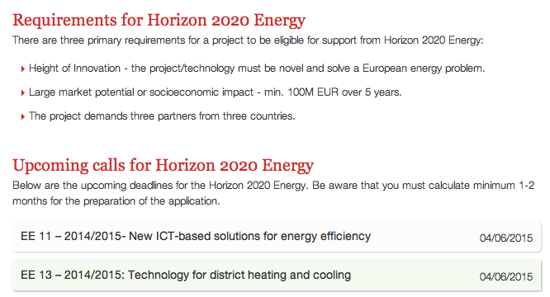

Slide 29
Fondi strutturali:
comunitari, ma dati in dotazione alle Regioni europee
Tipicamente seguono obiettivi comunitari al 2020
Ridurre del 20% dei consumi energetici, ridurre del 20% delle emissioni di CO2 rispetto ai valori del 1990,
Raggiungere 20% la produzione di energia da fonti rinnovabili.

Slide 30
H2020
Progetti internazionali
Alto livello di innovazione
Dimensione importante
Altissima concorrenza
Fondi strutturali
Progetti aziende singole (o piccoli consorzi)
Scala regionale
Dimensione minore
Livello di innovazione minore,
applicazione di tecnologie
Minore concorrenza

Slide 31
Ci sono moltissime possibilità di ottenere
  Grants/contributi
  Financing/prestiti tasso agevolato
Tali contributi e agevolazioni non coprono (quasi) mai il 100%, per cui le attività dovranno essere cofinanziate e di forte interesse strategico aziendale…
Molta è la concorrenza, soprattutto a livello internazionale: fare da soli è possibile ma se si ha già un po’ di esperienza
I progetti di ricerca collaborativa costituiscono una ottima occasione di instaurare rapporti di collaborazione, allargare orizzonti

Slide 32
Piero Cavigliasso
BIOCHEMTEX S.p.a - M&G Group
piero.cavigliasso@gruppomg.com
25 maggio 2015

